Slide 1
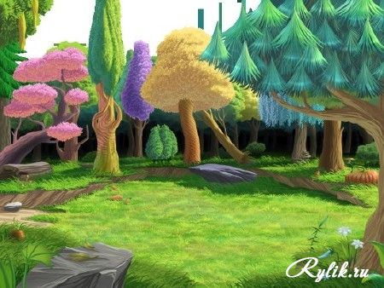
МБДОУ Детский сад общеразвивающего вида № 20 «Солнышко»
ст. Каневская
Презентация на тему «Автоматизация звука Ш»
Презентацию подготовила:
учитель-логопед
Натия Манжосина
д/с 102
Презентацию подготовила:
учитель-логопед
Мануилова Татьяна Александровна

Slide 2
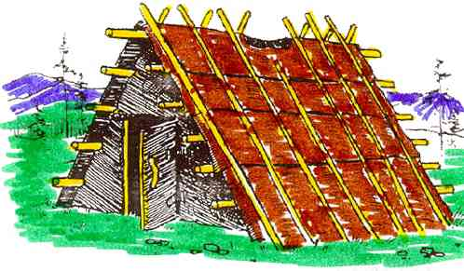
Давным-давно в одном заброшенном шалаше жили двое друзей:

Slide 3
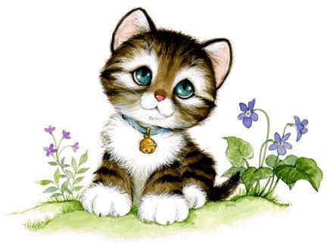
мышка Шумелка и кошечка ШуШа.

Slide 4
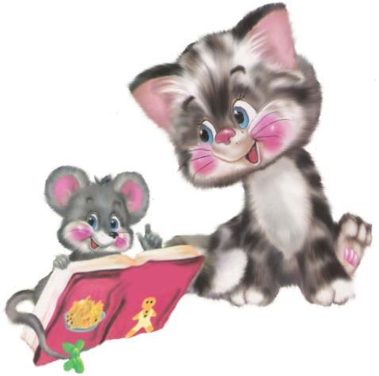
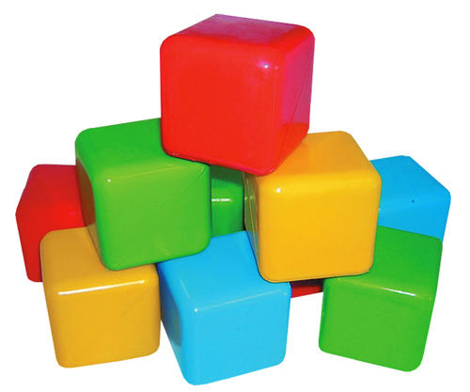
Жили они очень дружно.
Днём они шумели, шутили, щекотали друг друга.

Slide 5
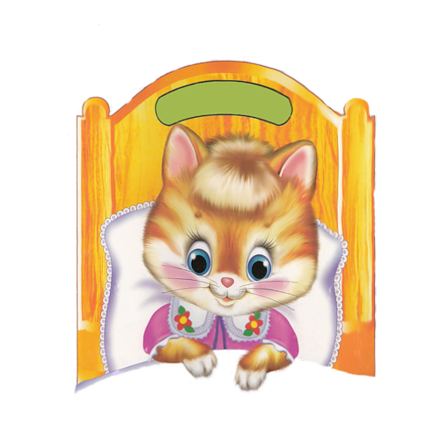
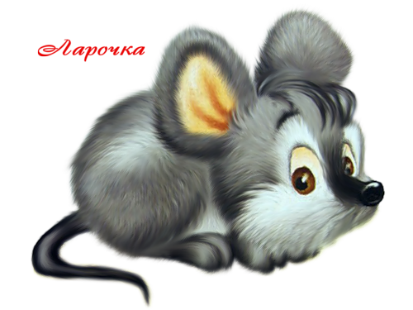
А по ночам они шептались в тишине.

Slide 6
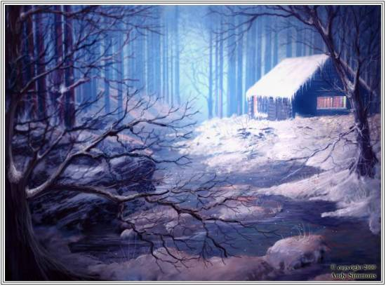
Кошечка все время защищала крошечную мышку Шумелку.
Она очень любила мышку Шумелку. Кошечка Шуша запрещала ходить мышке в чужую избушку, которая была в лесу.

Slide 7
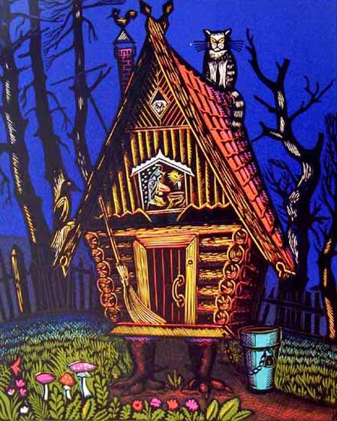
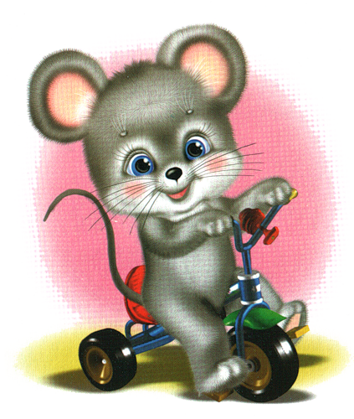
Мышке это не очень нравилось. Однажды кошка уснула и Шумелка решила ослушаться Шушу и убежала от кошки в лес, чтобы зайти в избушку.

Slide 8
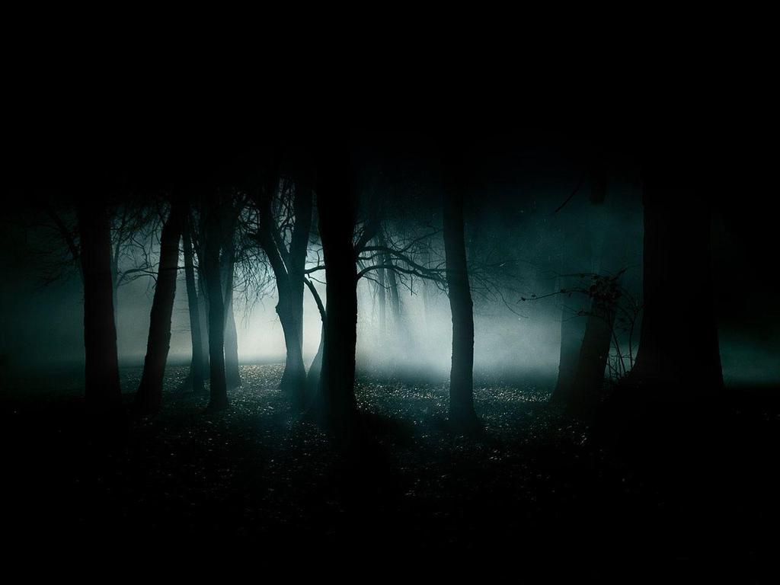
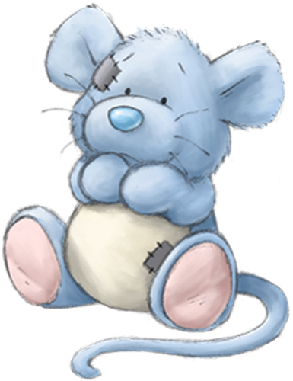
И в страшном ночном лесу ее ожидали страшные происшествия.
Страшные ветки все время шуршали: шур-шур-шур. А страшный ветер все время Шумел: ШШШШШШШШ-ШШШШШШШШ.

Slide 9
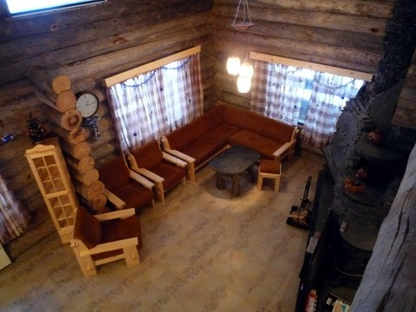
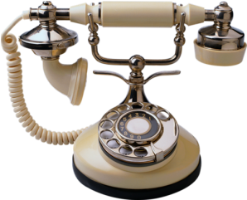
Долго бегала мышка по лесу, как вдруг наконец-то увидела она избушку и тут же зашла в нее.
Избушка была крошечная, в ней был столик-шкафчик, на котором стоял шумный, шумящий телефон.
В телефон залезла мышь:
-Ш, Ш, Ш…
Говорю: - кому звонишь?
-Ш, Ш, Ш…
МыШь, ты убеЖала в лес?
-Ш, Ш, Ш…
Тебе не страШно, мой МалыШ?
-Ш, Ш, Ш…

Slide 10
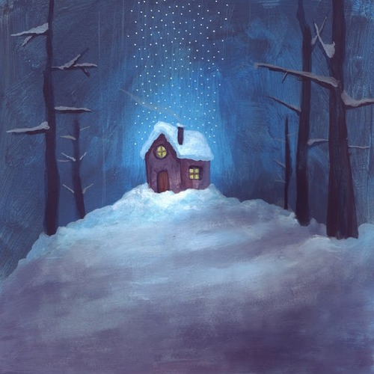
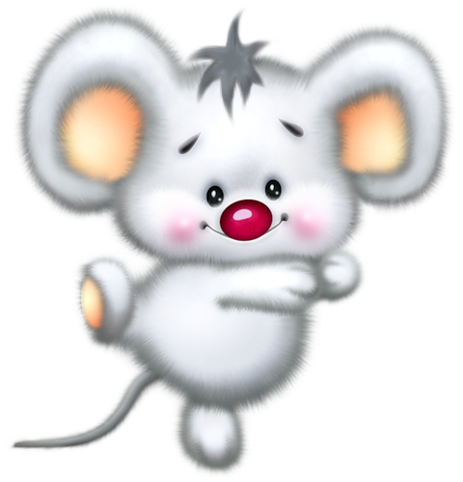
СтраШШШШШШно, побегу-ка лучше к Шуше!
Мышка шустро бросилась в шалаш к матушке - подружке Шуше.

Slide 11
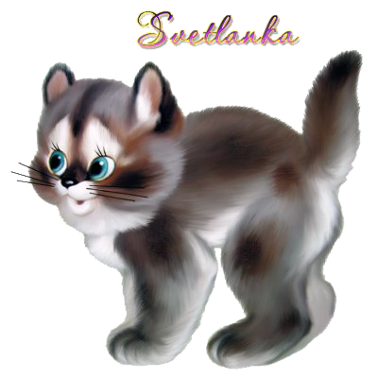
Когда мышка вернулась в шалаш, кошка Шуша узнала, что мышка Шумелка была в лесу, и страшно разозлилась на мышку.
И тут шустрая мышка пропищала:
-Кошка, кошка, хочешь кашки?
-МЯУ!... Мне по вкусу пташки!
-Кошка, кошка, хочешь пышку?
-МЯУ! Дайте лучше мышку!

Slide 12
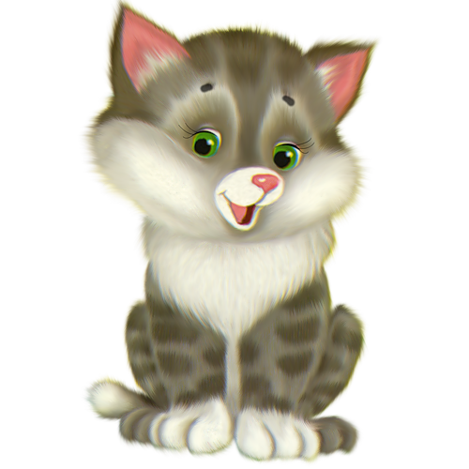
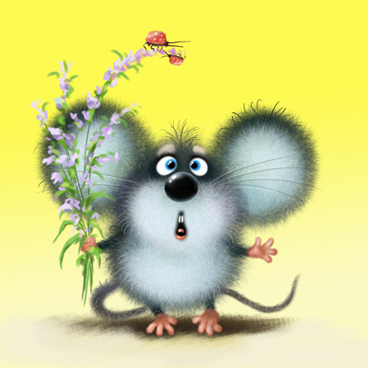
Поиграй со мной немножко, - Предложила мышка кошке. И сказала кошка мышке: Ах, какая ты глупышка! Если встретились бы злые кошки на дорожке, не спасла бы мышка ножки!

Slide 13
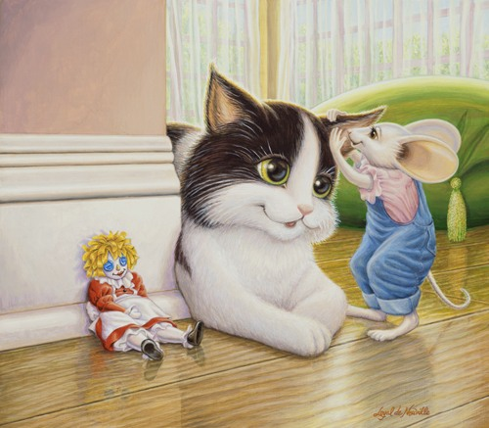
И тут мышка Шумелка прошептала:
- Прошу прощения, Шуша! Теперь я буду слушаться старших!
Так мышка и кошка помирились. И с тех пор они ходили в страшный лес за шишками и орешками только вместе.

Slide 14
Авторская сказка с использованием картинок с сайта: www.google.ru
Авторская сказкаа с использованием картинок с сайта: www.google.ru

